Slide 1
MAGIC MIRROR
Jaka Jenko, Jan Rat, Tilen Burjek, Žan Žagar

Slide 2
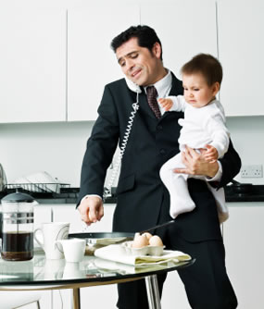
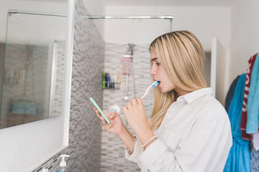

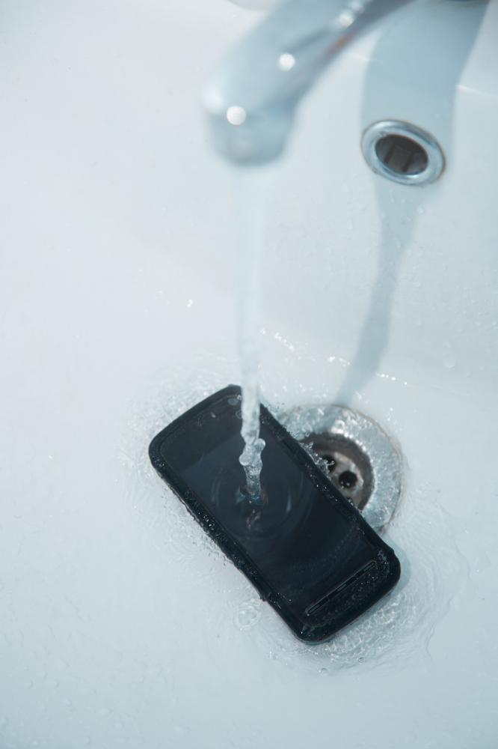
Problemi
Premalo časa - zjutraj
Med urejanjem telefoni nerodni
Ogledala tehnološko ne-razvita

Slide 3
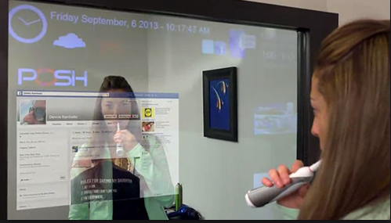
Rešitev
Gledalo, ki izpisuje:
Urnik
Vreme
Novice
Dogodke
„karkoli“ (dodatki)

Slide 4
Produkt
Slika

Slide 5
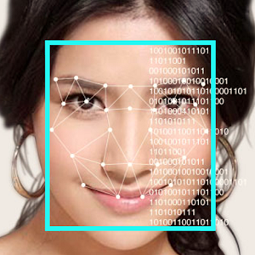
Prednosti
Posodobitve preko interneta
Prepoznavanje obraza
Nadzor z gestami

Slide 6
Skupina
Jaka Jenko – Rač. Tehnik – programiranje
Žan Žagar – Rač. Tehnik - programiranje
Jan Rat – Rač. Tehnik - marketing
Tilen Burjek – Rač. Tehnik - design

Slide 7
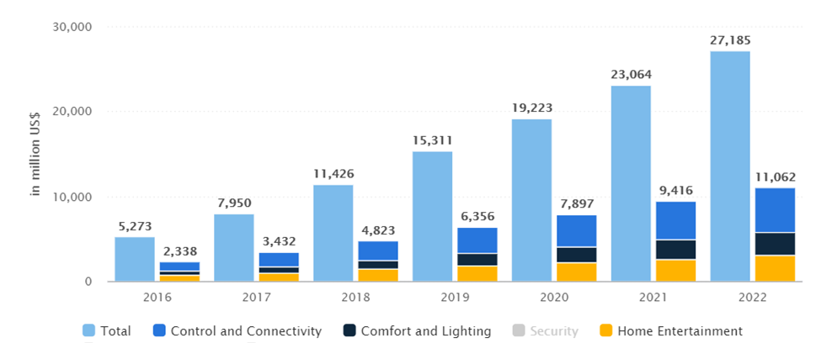
Trg
Evropa
2 milijona pametnih domov (amazon echo, digitalno povezane naprave)
2018 – 8 milijonov €
Prihodnost:
Prodaja licence (frizerji, hoteli)
Mesečna naročnina
Spletni oglasi
(google ad-sense)

Slide 8
Fizične osebe
Janez Novak (31 let , poročen)
Metka Kranjc (29 let, ločena)

Slide 9
Konkurenca
Podjetje | Trg
Twowaymirrors | Razvijalci
Keonn smart mirrors | Trgovine
Magicmirror | Trgovine
Evervuetv | Pametna televizija na dotik
Evemirror | Podobno našemu – ne aktivno
Naš produkt | Domovi - Kopalnice

Slide 10
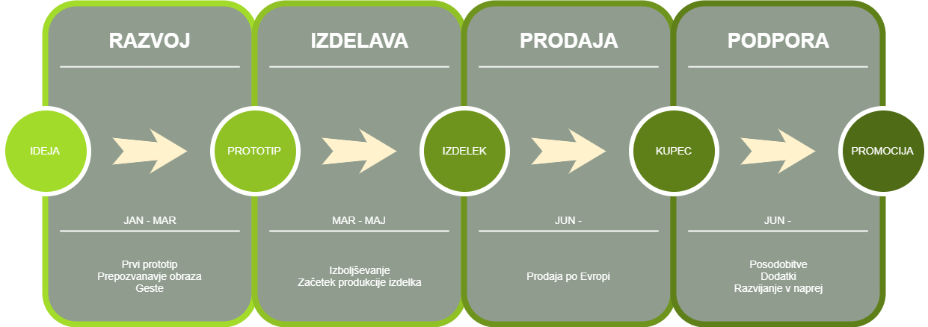
Plani

Slide 11
Investicija in cenovni model
Investicija | Količina
Plača | 40 000€
Izdelava | 50 000€
Pošiljanje, marketing | 10 000€
Skupaj | 100 000€
Dohodki (1. leto)
Število izdelkov | 1 000
Cena na izdelek | 700€
Skupaj | 700 000€

Slide 12
Razdelitev stroškov
Deli | Cena
Steklo | 40€
Okvir | 20€
Kamera | 50€
Zaslon | 100€
Elektronika | 70€
Skupaj | 280€
Zaslužek (1. leto)
Število izdelkov | 1 000
Cena izdelka | 700€
Cena izdelave | 280€
Skupaj | 420 000€

Slide 13
Kontakt
info@MagicMirror.si

